Slide 1

5. Media
Ydinsisällöt

Slide 2
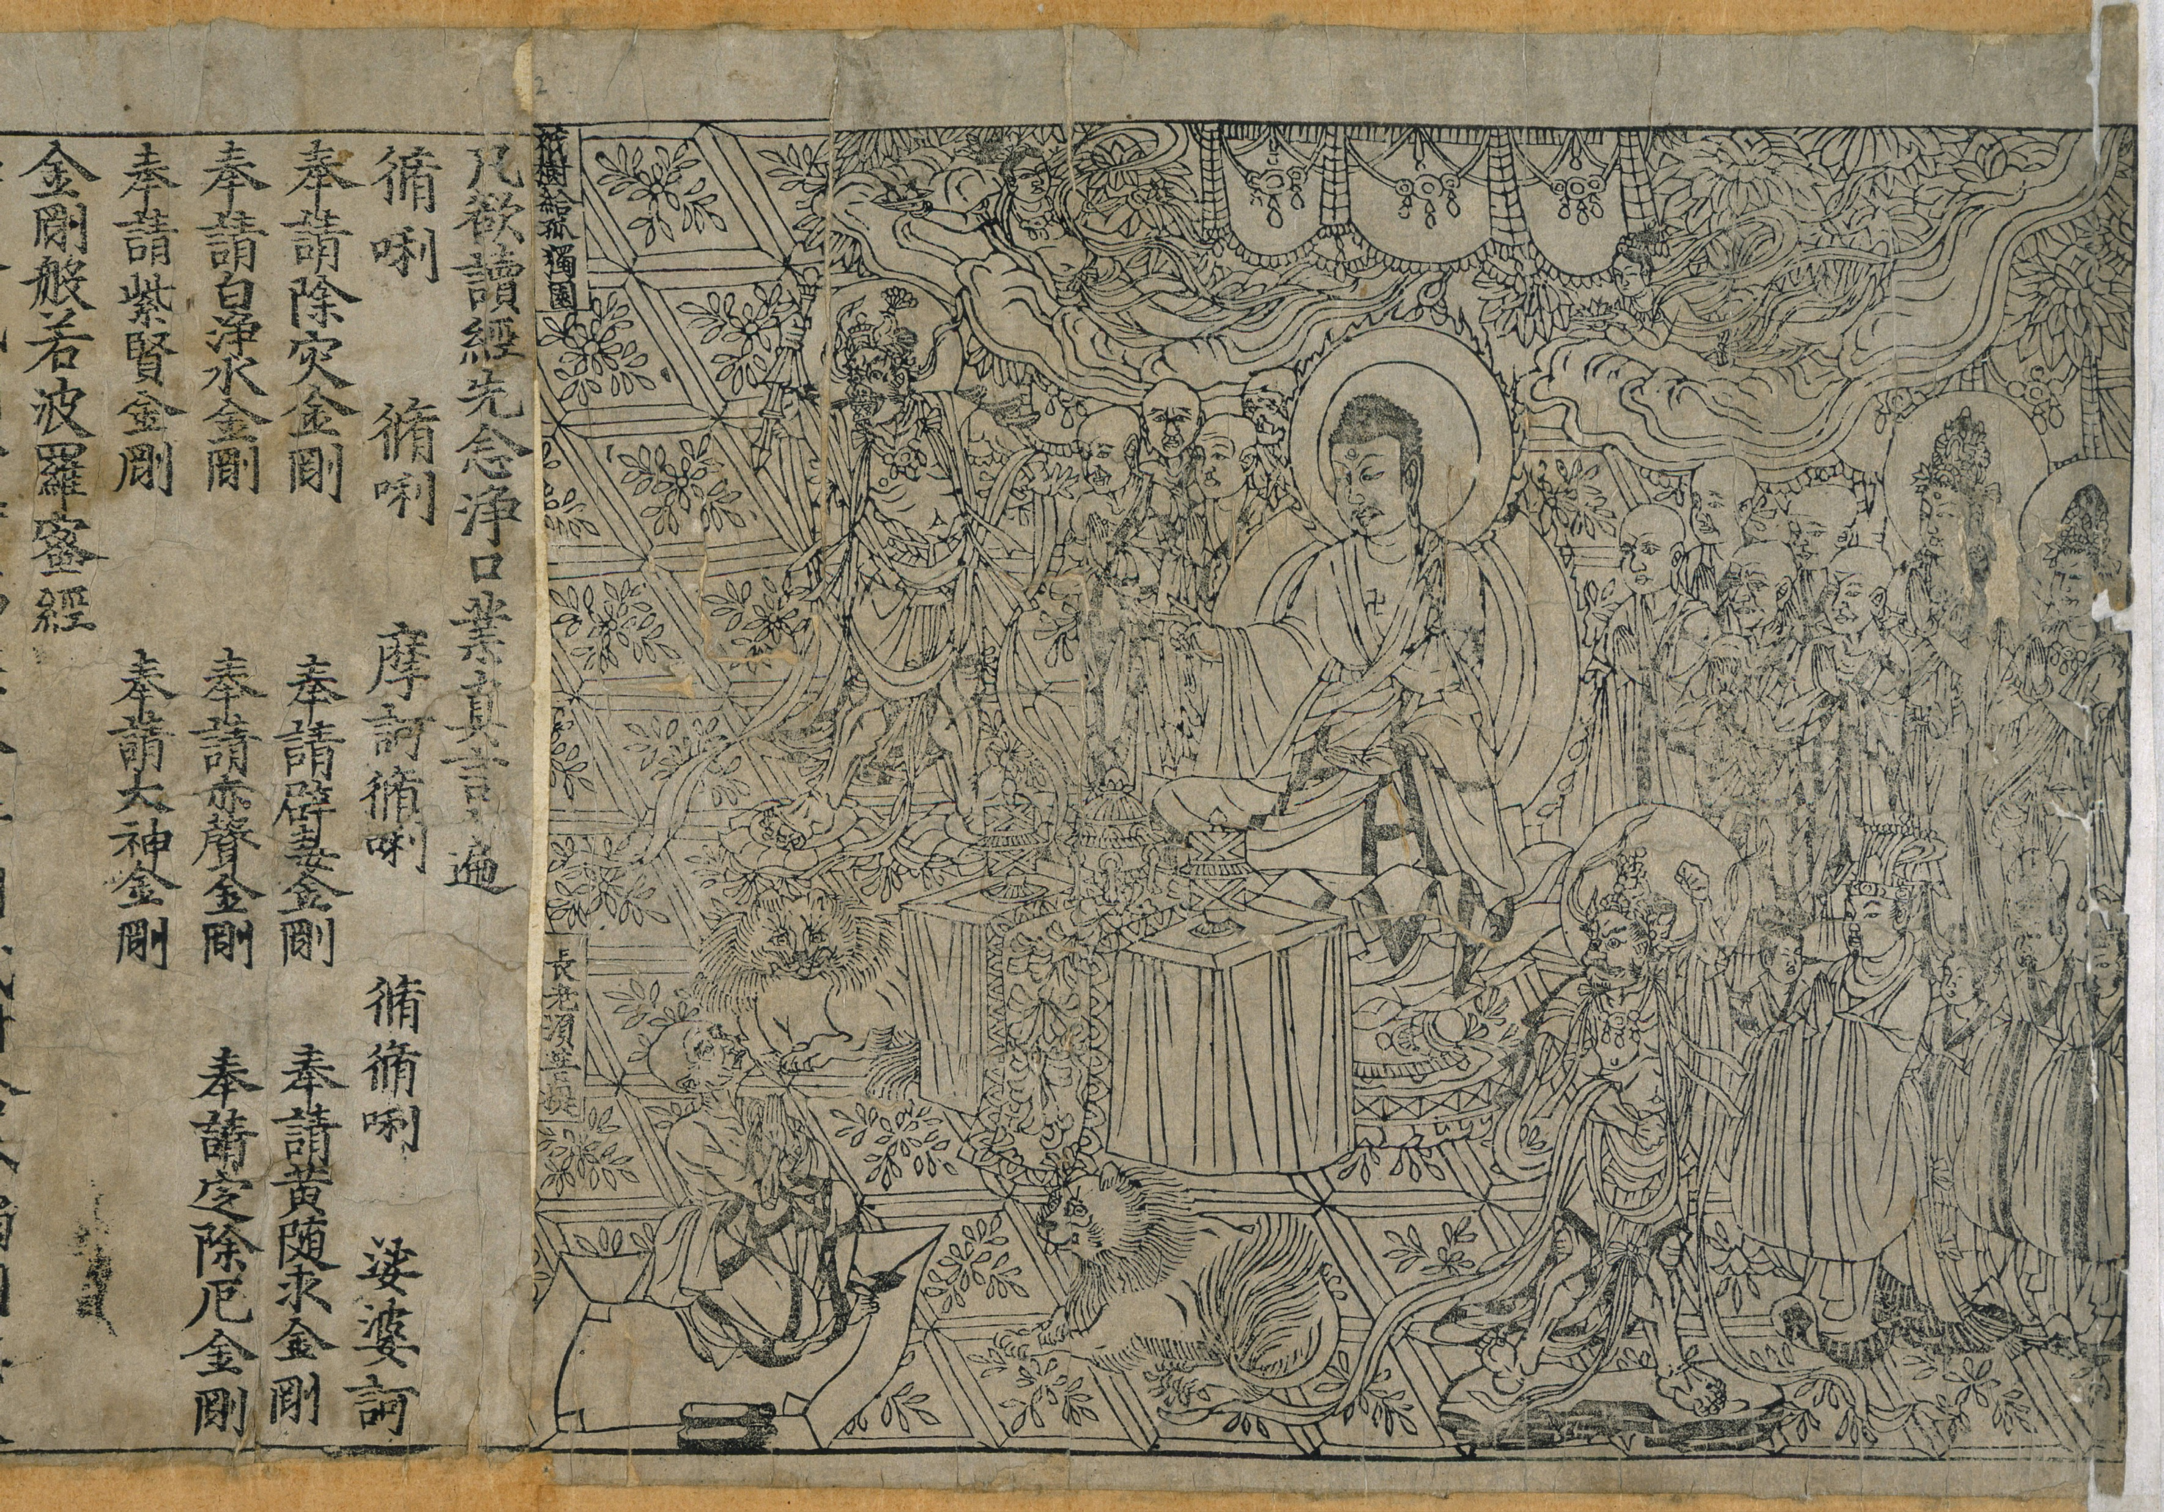
Mitä on media?
Sanasta medium: kommunikaation väline tai välittäjä.
Suuri osa maailmaan liittyvästä tiedostamme tulee medioiden välityksellä.
Tämäkin on media.

Slide 3
Moderni yhteiskunta
Modernit yhteiskunnat eivät toimisi ilman isoja, kaikille saatavilla olevia medioita. Toimiaksemme yhteiskunnassa tarvitsemme tietoa siitä, mitä yhteiskunnassa tapahtuu.
Isot uutis- ja viihdemediat jakautuvat
  julkisesti rahoitettaviin medioihin, kuten Yle
  kaupallisiin medioihin, kuten MTV3 ja Helsingin Sanomat.
Huom. Suurin osa isoista sosiaalisista medioista on kaupallisia.

Slide 4
Internet ja sosiaalinen media
Internet on verkko, joka sisältää useita erilaisia medioita.
Sosiaalinen media on internetissä oleva palvelu, jossa yhdistyvät käyttäjien välinen kommunikaatio ja oma sisällöntuotanto.
Digitaalisten, internetissä toimivien medioiden algoritmit voivat seurata median käyttäjien käyttäytymistä medioissa ja sen perusteella näyttää käyttäjille sisältöä, jota he todennäköisesti haluavat nähdä.
→ kuplat
→ kaikukammiot

Slide 5
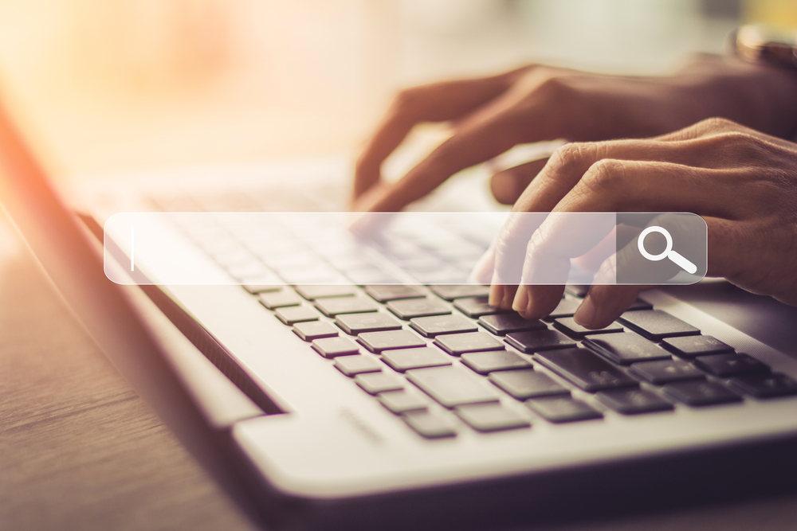
Internet ja sosiaalinen media
Huom. Näemme internetissä kuitenkin enemmän itsellemme vieraita asioita kuin internetin ulkopuolella muussa arjessa.

Slide 6
Lähdekriittisyys
Lähdekriittisyys: ymmärrys erilaisten sisältöjen luotettavuudesta.
Laadukkailla uutismedioilla on eettiset periaatteet, joita ne noudattavat.
Suomessa Julkisen sanan neuvosto on laatinut journalistin ohjeet, joiden perusteella voi tehdä hyvää ja luotettavaa uutissisältöä.
Tunnista valeuutiset:
  tunteellinen sisältö
  vihjailevaa
  väittää löytäneensä jymyuutisen, josta muut mediat eivät puhu.

